Slide 1
Li-Fi - Майбутнє в оптичній системі комунікацій

Slide 2
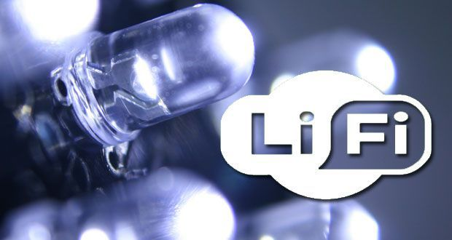
Li-Fi - Майбутнє в оптичній системі комунікацій
На сьогоднішній день Wi-Fi широко використовується у всіх громадських місцях : вдома, в барах, готелях, аеропортах і т.д. Використання бездротової передачі даних збільшується в геометричній прогресії щороку, але діапазон доступних частот обмежений і стає все менше. Використовуються більш високі частоти , а з тим самим збільшуються радіочастотні перешкоди .
Щоб уникнути такої проблеми в майбутньому , в 2011 році винайшли Li- Fi. Li –Fi - це бездротова система зв'язку , в якій світло використовується як несуча сигнал замість звичних радіочастот у Wi-Fі. Li -Fi це технологія , в якій використовується світло світлодіодів для бездротової передачі даних . Зв'язок через видиме світло використовує надшвидкісні імпульси світла для передачі інформації , які залишаються непомітними для людських очей .

Slide 3
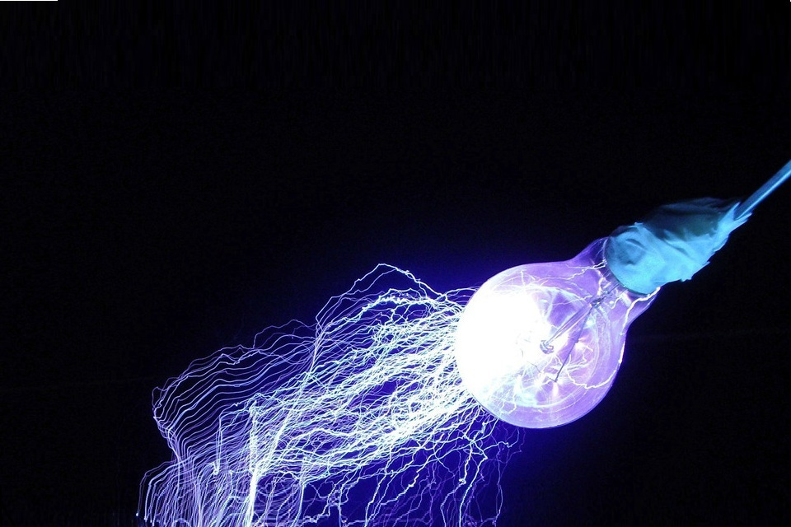
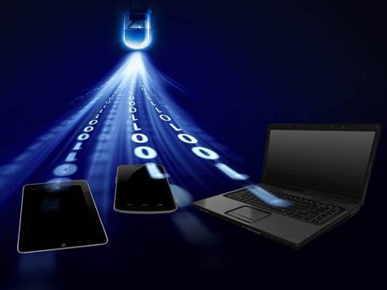
Li-Fi - Майбутнє в оптичній системі комунікацій
Більшість з нас знайомі з Wi- Fi, який працює на частоті 2.4 - 5 ГГц , здійснюючи бездротовий доступ до Інтернету у нас вдома, в школах , в офісах і в інших громадських місцях .
Ми стали дуже залежні від цієї технології. Але , як і більшість технологій , вона має обмеження.
З одного боку, Wi-Fi може охопити весь будинок, але з іншого, його швидкість підключення обмежена 50-100 Мбайт в секунду , використовуючи IEEE802.11n .
Чим більше ви стаємо залежними від «хмари» або «медіа-сервісів» для зберігання особистих файлів, у тому числі фільмів, музики, фотографій та ігор, тим вище вимоги до швидкості передачі даних. Тому технології, що базуються на радіочастотах, такі як сьогодні Wi-Fi - не є найкращим рішенням.

Slide 4
Li-Fi - Майбутнє в оптичній системі комунікацій
Серце Li-Fi технології - світлодіоди високої яскравості. Світлодіоди включаються / вимикаються миттєво, тому робоча швидкість світлодіода менше 1 мкс - непомітна для людського ока, тому для людини буде здаватися, ніби світло працює постійно. Це невидиме включення / вимикання дозволяє передавати дані з використанням двійкового коду. Включення - логічна «1», вимикання - логічний «0». Такий принцип дозволяє кодувати дані у світлі шляхом зміни швидкості мерехтіння світлодіода. Модуляція відбувається настільки швидко, що людське око не встигає її помітити. Фотоприймач отримує сигнал і перетворює його назад у вихідні дані.

Slide 5
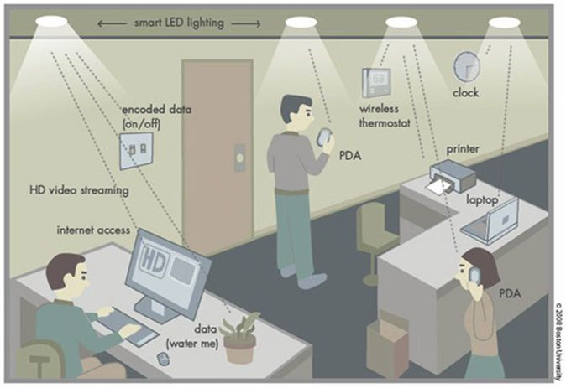
Li-Fi - Майбутнє в оптичній системі комунікацій
Li-Fi є швидкою і дешевшою версією Wi-Fi, яка працює у видимому діапазоні довжин хвиль. Передача даних з використанням видимого світла здійснюється від 400 ТГц (780нм) і 800 ТГц (350Нм) - одночасно в якості оптичного носія даних і освітлення приміщення. Видиме світло не шкідливе для зору. Типовий приклад використання видимого світла зв'язку показаний на малюнку.

Slide 6
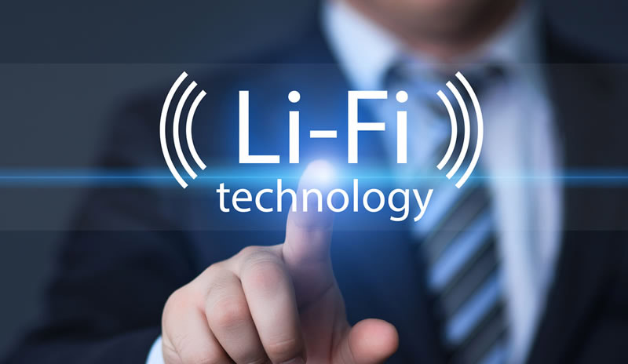
Li-Fi - Майбутнє в оптичній системі комунікацій
Швидкість і безпеку передачі даних також під загрозою. Ця технологія уразлива для хакерів, тому легко проникає крізь стіни. Li-Fi дозволить обійти перераховані вище недоліки. Ця технологія порівнянна з інфрачервоними пультами дистанційного керування, які посилають дані через світлодіодні лампочки, які працюють непомітно для людського ока. У найближчому майбутньому ми можемо побачити дані, які в реальному часі передаються на ноутбуки, смартфони і планшети.
Основним компонентом цієї системи зв'язку є білий світлодіод високої яскравості, який виступає в якості джерела зв'язку, і кремнієвий фотодіод, який добре вловлює зміни у видимому діапазоні довжин хвиль і виступає в якості приймача. Світлодіод вмикається і вимикається для створення цифрового потоку нулів і одиниць. Дані можуть бути закодовані в світло, щоб створити новий потік даних шляхом зміни швидкості мерехтіння світлодіода.

Slide 7
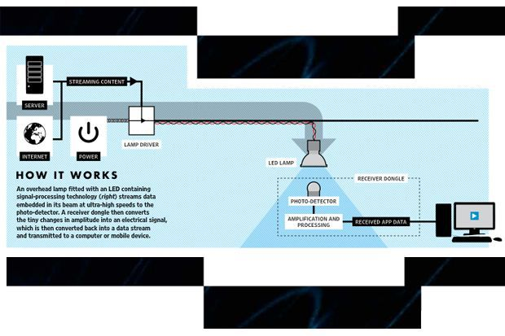
Li-Fi - Майбутнє в оптичній системі комунікацій
Якщо бути точніше, шляхом модуляції світла з сигналом даних, світлодіодне підсвічування може бути використана в якості джерела зв'язку. Мерехтіння відбувається настільки швидко, що невловимо для людини. Швидкість передачі даних більше, ніж 100 Мбіт / с, можна домогтися за допомогою світлодіодів високої швидкості з відповідними методами мультиплексування. Швидкість передачі даних може бути збільшена шляхом паралельної передачі даних за допомогою матриці світлодіодів, де кожен світлодіод передає свій потік даних.

Slide 8
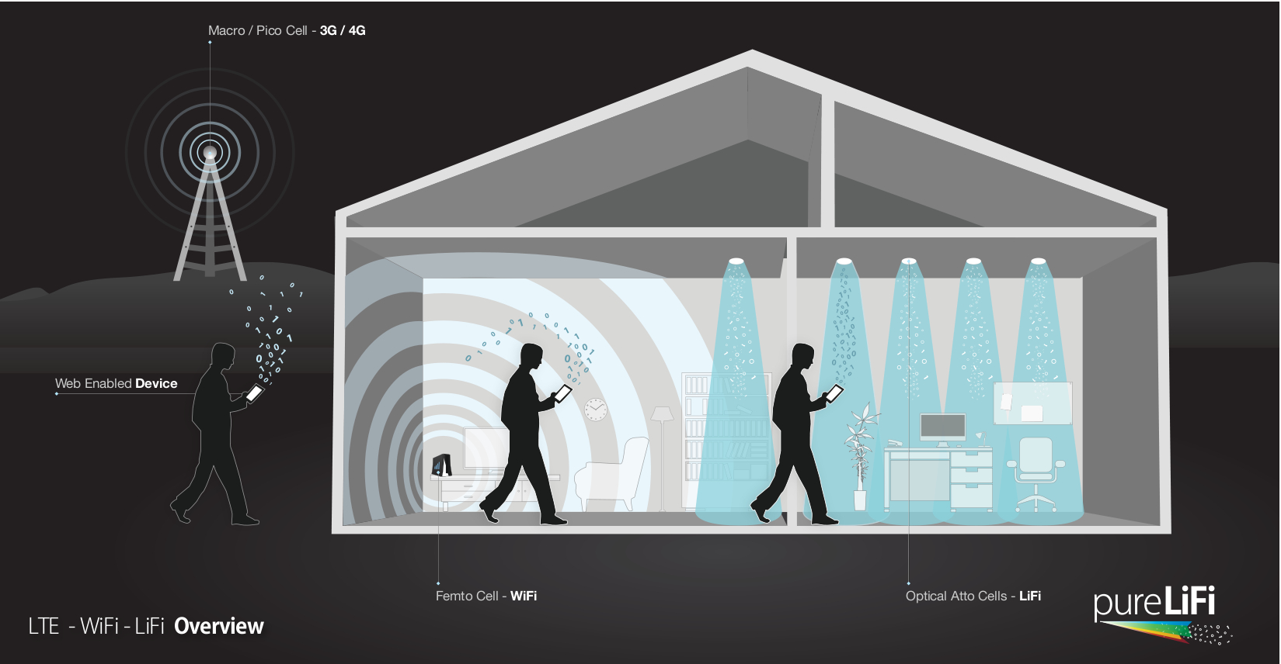
Li-Fi - Майбутнє в оптичній системі комунікацій
Переваги технології Li-Fi
♦ Висока швидкість передачі даних, 500 Мбайт / с або 30 Гбайт / хв.
♦ Використання світла, а не радіочастотних сигналів.
♦ Безпечне використання в літаках.
♦ Використання в медичних пристроях і лікарнях в цілому, тому ця технологія не має справу з радіохвилями, тому вона може бути використана в таких місцях, де Bluetooth, ІЧ-порт, Wi-Fi та інтернет заборонені.
♦ Під водою в море Wi-Fi не працює, але Li-Fi може забезпечити передачу даних на деяку відстань.
♦ Близько 19 млрд лампочок по всьому світу, можуть бути замінені світлодіодними, які передають дані.
♦ Інформаційна безпека - ще одне головна перевага, тому світло не проникає крізь стіни.
♦ На вулицях для управління рухом. Автомобілі оснащені світлодіодними фарами, освітлення на базі світлодіодів допоможе ще «спілкуватися» машинам між собою для запобігання ДТП. Світлофор так само може «спілкуватися» з машинами і т.д.
♦ Реалізуючи технологію у всьому світі кожен вуличний ліхтар буде безкоштовною точкою доступу в Інтернет.
♦ Li-Fi вирішить питання з браком пропускної здатності радіочастот.
Недоліки технології Li-Fi
♦ Передача даних може здійснюватися тільки в межах прямої видимості.

